Slide 1

GTUG Hackathon '11/5
震災サポートチーム
結果発表

Slide 2
メンバー!!
西野 API & アプリ兼隊長
大橋 Widget係
栗山(しもだ) GPS係

Slide 3
チャレンジ内容!!
日本の厳しい夏に向けて!
  電力目標を知る!
  放射線量を知る!

Slide 4
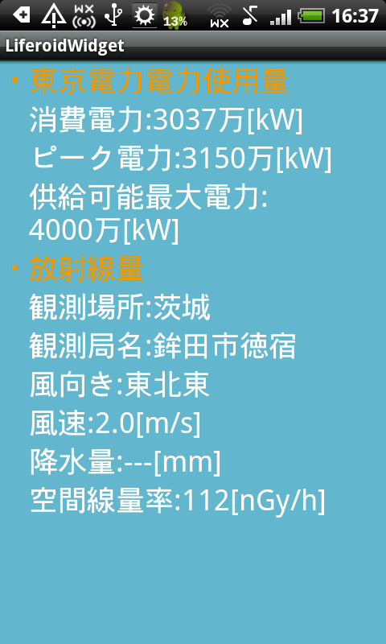
チャレンジ内容!!
知る!
  WebAPI: 東電 電力供給API
  放射線API

Slide 5
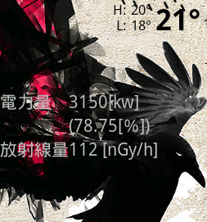
チャレンジ内容!!
見る!
  Android Widgetで常に確認

Slide 6
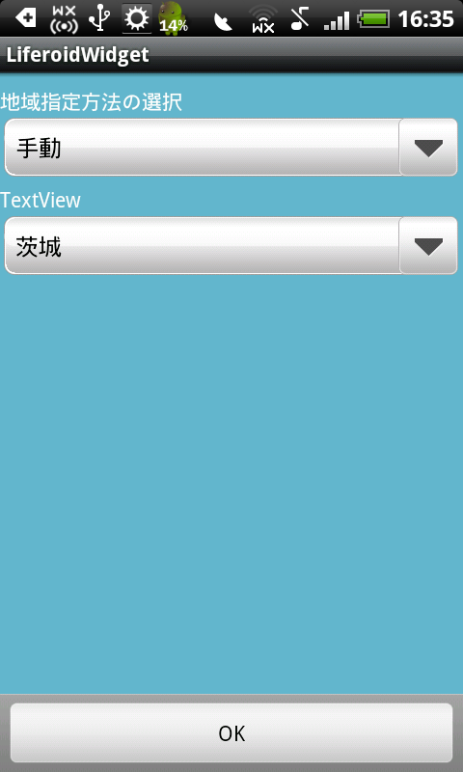
チャレンジ内容!!
もっとお手軽に!
  GPSから現在位置を取得

Slide 7
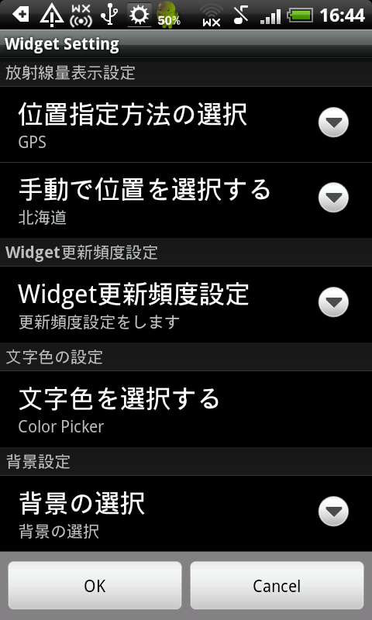
チャレンジ内容!!
隊長最後の10分でがんばる
  きれいなアプリになりました

Slide 8
感想!!
西野隊長
  3本の矢 (キリッ
大橋
  Javaって難しい...(^-^;
栗山
  GPSって簡単なんだ...

